Slide 1

RECEPȚIE VIRTUALĂ
Autor: Georgiana Alexandra POP
Coordonator: Conf. Univ. Dr. Cosmin SABO
Universitatea Tehnică din Cluj-Napoca - CUNBM– Facultatea de Științe

Slide 2

01
SCOPUL
APLICAȚIEI
CUPRINS
-
-
Scop aplicație
Tehnologii
03
-
-
02
Concluzii
04
Funcționalități

Slide 3
01
SCOPUL
APLICAȚIEI
Scopul aplicației este de a oferi o platformă eficientă pentru managerii de hoteluri și utilizatorii care doresc să găsească și să rezerve cazare.
RECEPȚIONER
1
3
2
MANAGER
UTILIZATOR
FUNCȚIONALITĂȚI

Slide 4
02
FUNCȚIONALITĂȚI
RECEPȚIONER
1
Aplicația oferă funcționalități distincte pentru fiecare actor :
3
2
MANAGER
UTILIZATOR

Slide 5
FUNCȚIONALITĂȚI
MANAGER
Înregistrare/Logare/Editare cont
Vizualizare/Ștergere clienți
CRUD Informații Hotel
CRUD Camere/Rezervări
Istoric chat
Vizualizare facturi, status plată

Slide 6
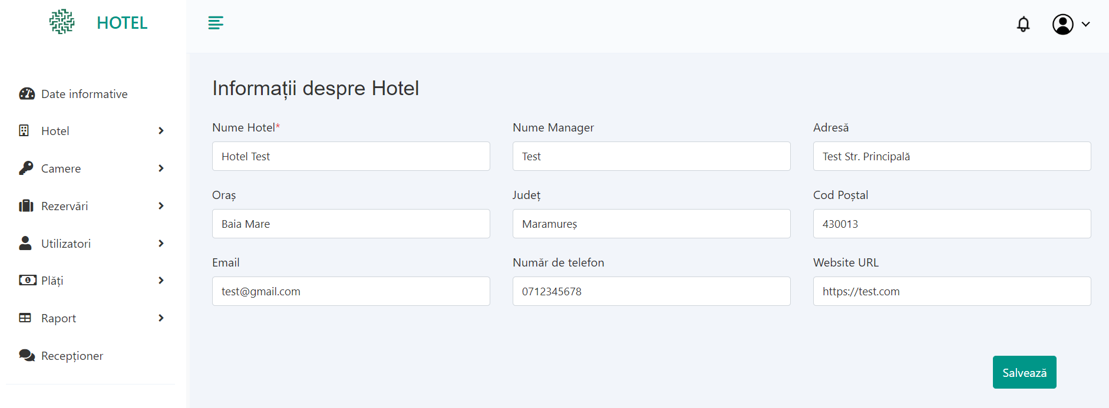
MANAGER

Slide 7
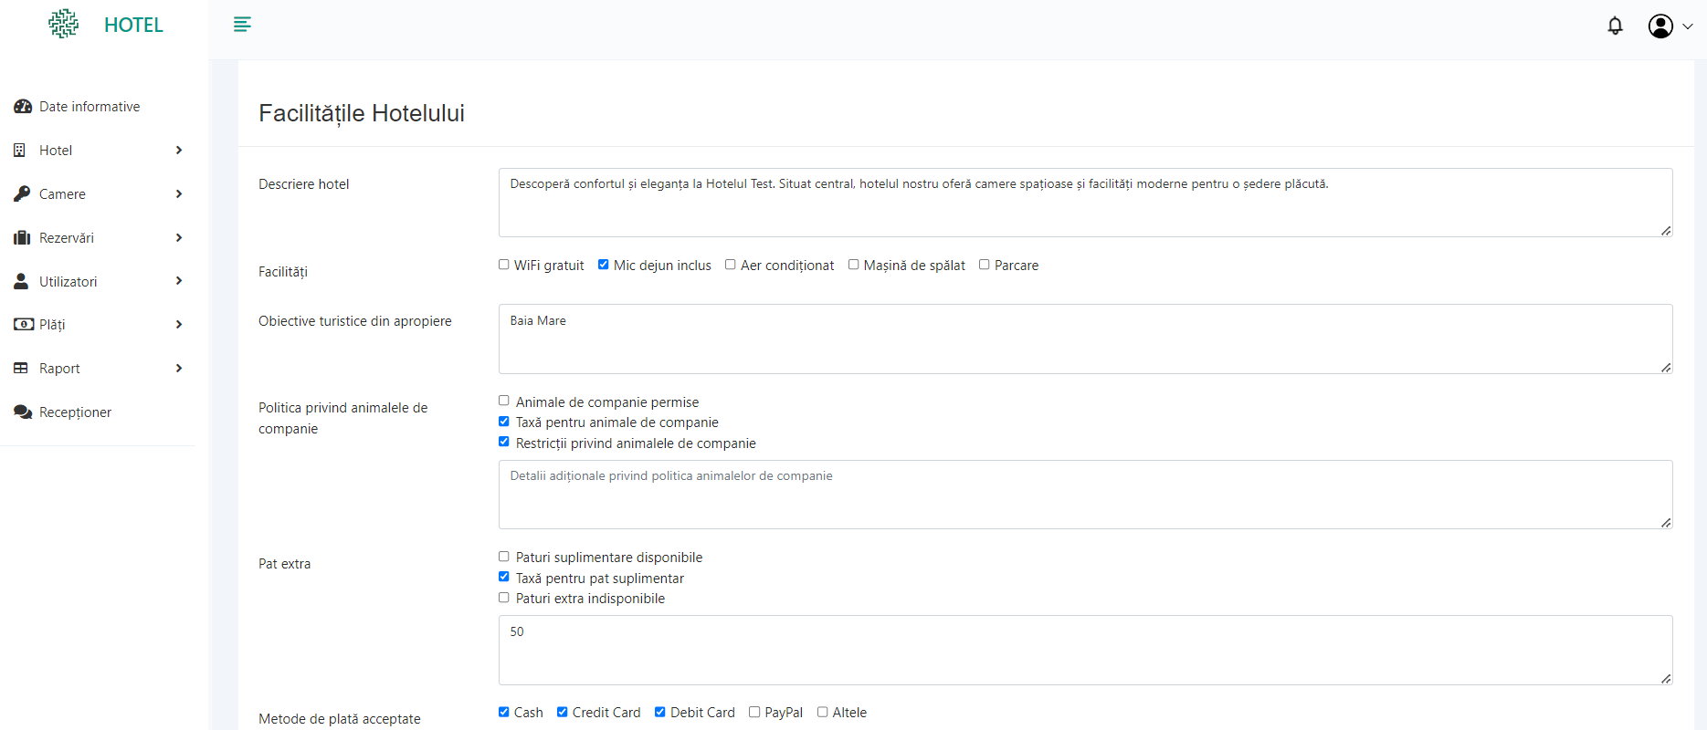
MANAGER

Slide 8
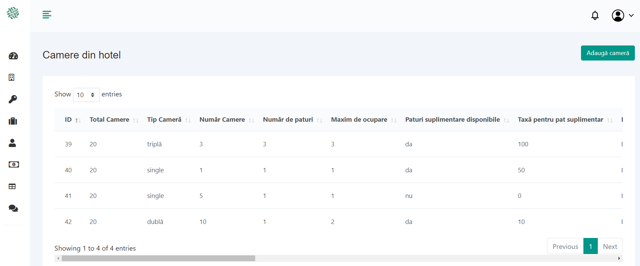
MANAGER

Slide 9
FUNCȚIONALITĂȚI
UTILIZATOR
Înregistrare/Logare/Editare cont
Vizualizare informații hoteluri
Chat recepționer
Vizualizare rezervare

Slide 10
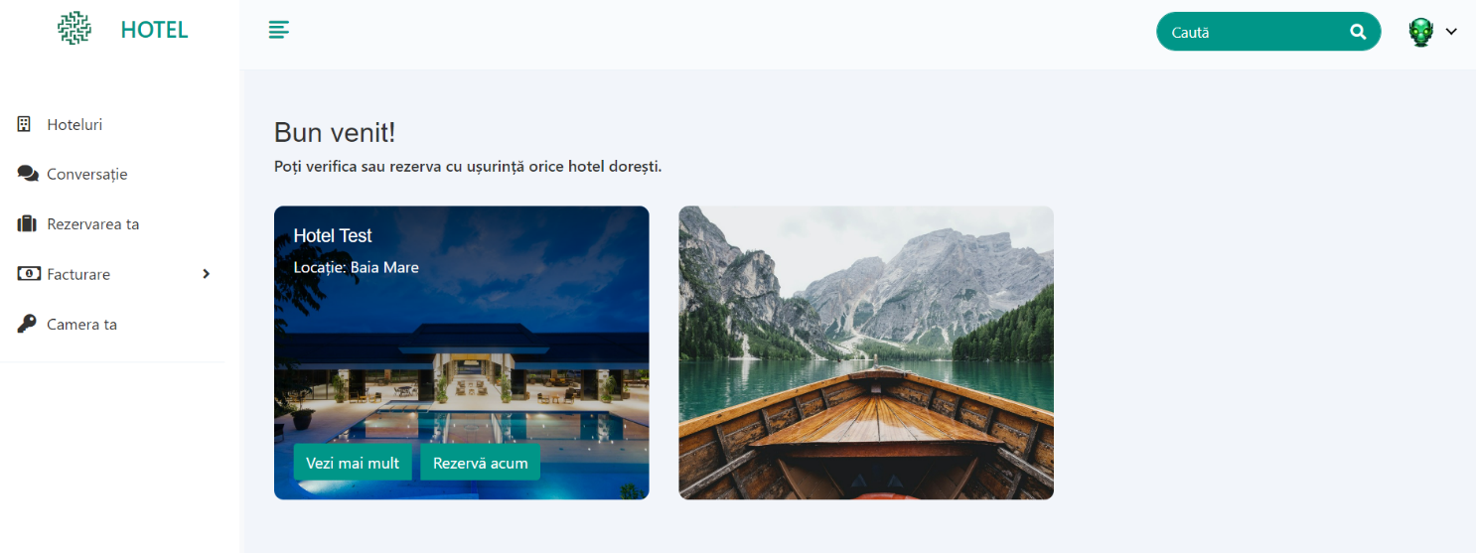
UTILIZATOR

Slide 11
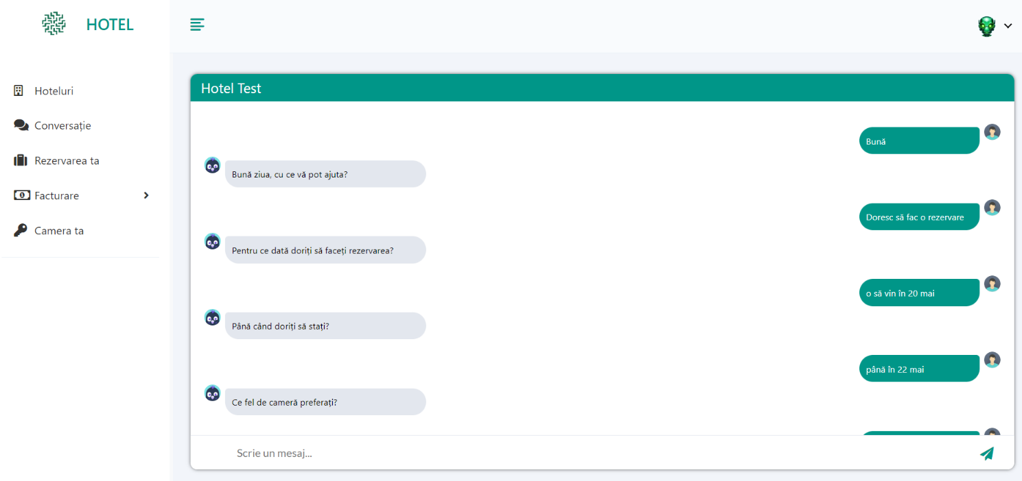
UTILIZATOR

Slide 12
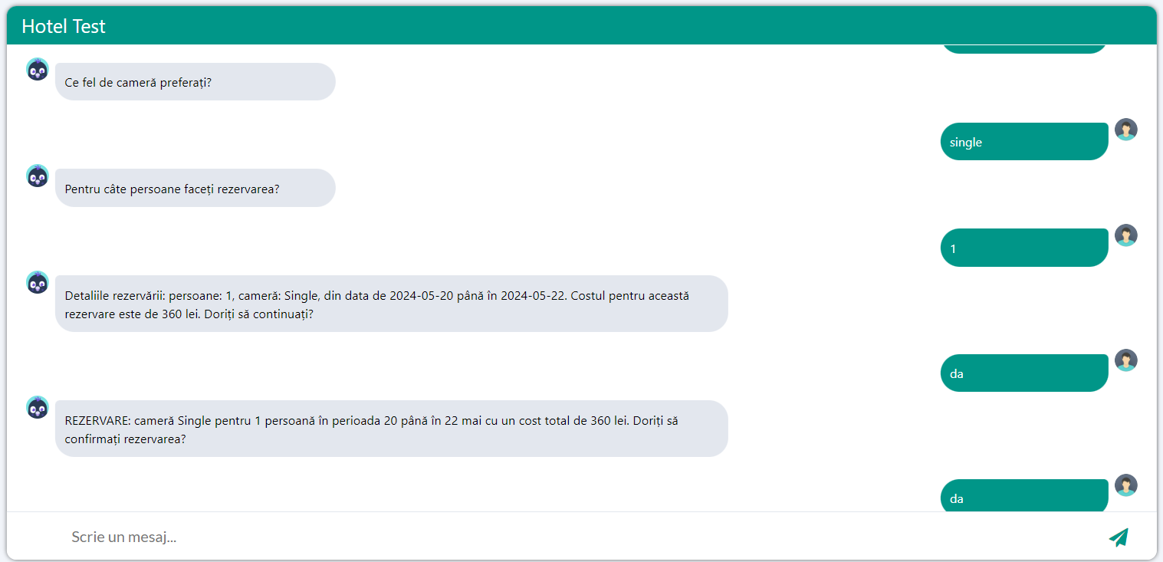
UTILIZATOR

Slide 13
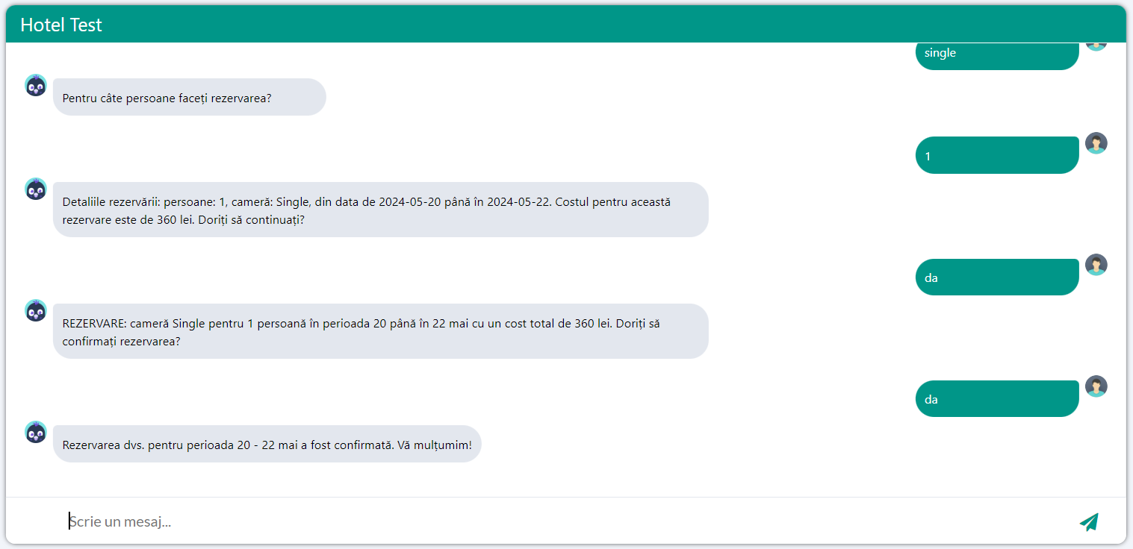
UTILIZATOR

Slide 14
FUNCȚIONALITĂȚI
RECEPȚIONER
Interacțiune cu utilizatorii
Preluare rezervări
Consiliere și asistență
Stocare informații utilizatori

Slide 15
03
TEHNOLOGII
RASA - Rasa este un cadru open-source de învățare automată (ML) pentru construirea chatbot-urilor și asistenților inteligenți.
Componente principale:
NLU: Extrage intențiile și informațiile contextuale din mesajele utilizatorilor.
Core: Decide răspunsul optim pe baza istoricului dialogului.
Canal și Acțiune: Conectează chatbot-ul cu utilizatorii și serviciile de backend.
Funcții ajutătoare: Tracker Store, Lock Store și Event Broker pentru gestionarea stării conversației și evenimentelor.

Slide 16








03
TEHNOLOGII
Structurarea și prezentarea conținutului paginilor web.
HTML
PHP
Procesarea datelor și comunicarea cu serverul și baza de date.
Stilizarea și formatarea aspectului aplicației.
CSS
MYSQL
Stocarea și gestionarea datelor aplicației.
Adăugarea interactivității și funcționalităților dinamice.
JS
RASA
Implementarea unui receptioner virtual pentru interacțiunea cu utilizatorii.
Asigurarea unui design responsiv și modern.
BOOTSTRAP
PYTHON
Dezvoltarea aplicației și gestionarea aspectelor de backend.

Slide 17
04
CONCLUZII
Această aplicație web este un sistem de rezervare hotelieră cu un element inovator, și anume un recepționer virtual antrenat cu tehnologia Rasa pentru a oferi asistență și a facilita comunicarea între utilizatori și hoteluri.

Slide 18
VĂ MULȚUMESC!
Autor: Georgiana Alexandra POP
Coordonator: Conf. Univ. Dr. Cosmin SABO
Universitatea Tehnică din Cluj-Napoca - CUNBM– Facultatea de Științe

